Slide 1
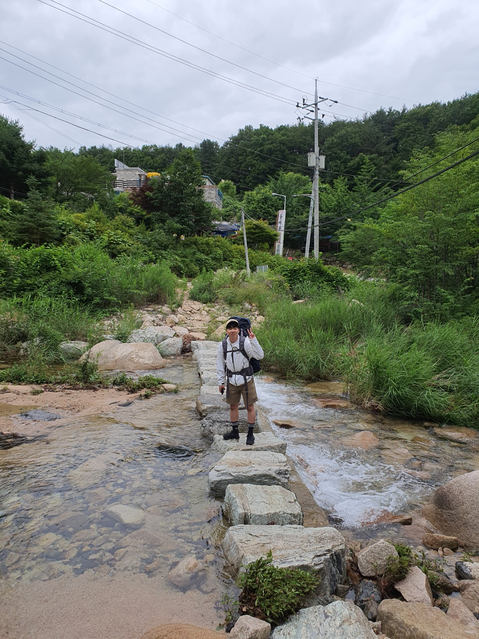
● 경력사항
대학졸업('15)
- 전라도 광주
- 화학공학과
군 복무('17)
- 서울 서대문구
- 화생방
직장 근무('21.2)
- 경북 포항
- 철강업
현재('21.3)
- 인천 서구
- 무직
● 지원동기
1. 개발자에 대한 막연한 꿈
2. 주위 개발자들의 조언
3. 흥미와 적성 하고싶어서
○ 이름 : 윤정환
○ 나이 : 30세(1992.10.22)
○ 출생지 : 경남 합천
○ 취미 : 여행, 캠핑 등등
● 각오
○ 좌우명 : 隨處作主 立處皆眞,남에게 피해주지말자
○ 각오 : 열심히 할게요

